Slide 1
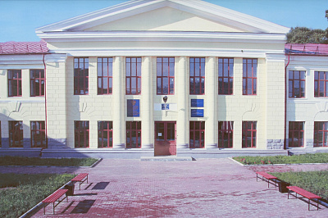
Организационное собрание студентов 1 курса специальностей 31.02.01 Лечебное дело 34.02.01 Сестринское дело
Медицинский колледж УрГУПС

Slide 2
Руководство и администрация Телефон 7(343)221-25-81
Директор колледжа | Лучинин Иван Юрьевич ILuchinin@usurt.ru
Зам. Директора по воспитательной работе | Вечканова Татьяна Николаевна Tvechkanova@usurt.ru
Заведующий учебной частью | Макарова Марина Николаевна mmakarova@usurt.ru
Заведующий практикой | Гергерт Екатерина Гайфуловна EGergert@usurt.ru
Заведующий отделением Сестринское дело (очная форма обучения) | Самкова Наталья Александровна NSamkova@usurt.ru
Заведующий отделением Лечебное дело Сестринское дело (очно-заочная форма обучения) | Ахтямова Лариса Алексеевна LAhtyamova@usurt.ru
Социальный педагог | Выскребенцев Иван Сергеевич IVyskrebentsev@usurt.ru
Педагог-психолог | Кунгурова Нина Викторовна NKungurova@usurt.ru

Slide 3
Режим занятий
Учебный год состоит из двух семестров.
1-й семестр с 1 сентября по 29 декабря.
Занятия проводятся в две смены.
Шестидневная учебная неделя.
Недельная нагрузка для очной формы 36 часов.
Одно занятие – пара (2 учебных часа)
Один учебный час равен 45 минутам.
Очно заочная форма обучения занимается 2 раза в неделю по 4 пары (недельная нагрузка 16 часов).

Slide 4
Расписание звонков Очная форма обучения
Понедельник-пятница
Суббота
1 пара | 8.15 - 9.00 | 9.05 - 9.50
2 пара | 10.00 - 10.45 | 10.50 - 11.35
Перерыв 45 минут
3 пара | 12.20 - 13.05 | 13.10 - 13.55
4 пара | 14.05 - 14.50 | 14.55 - 15.40
5 пара | 15.50 - 16.35 | 16.40 - 17-25
Перерыв 20 минут
6 пара | 17-45 - 18-30 | 18.35 - 19.20
1 пара | 8.00 - 8.45 | 8.50 – 9.35
2 пара | 9-45 - 10.30 | 10.35 - 11.20
Перерыв 20 минут
3 пара | 11.40 - 12.25 | 12.30 - 13.15
4 пара | 13.25 - 14.10 | 14.15 - 15-00
5 пара | 15.10 - 15.55 | 16.00 - 16-45
Перерыв 20 минут
6 пара | 17.05 - 17.50 | 17.55 – 18.35

Slide 5
Расписание звонков Очно-заочная форма обучения
Понедельник-пятница
Суббота
1 пара | 15.00 – 16.30
2 пара | 16.40 – 18.10
Перерыв 20 минут
3 пара | 18.30 – 20.00
4 пара | 20.10 – 21.40
1 пара | 9.00 – 10.30
2 пара | 10.40 – 12.10
Перерыв 20 минут
3 пара | 12.30 – 14.00
4 пара | 14.10 – 15.40

Slide 6
Расписание занятий
Расписание занятий на каждую неделю размещается на информационном стенде и сайте колледжа mcrt.usurt.ru
(в разделе обучающимся/расписание занятий)

Slide 7
Требования к медицинской форме и внешнему виду студента
1. Чистые и выглаженные медицинский халат или костюм, медицинская шапочка.
2. Сменная обувь: чистая, удобная, легко обрабатываемая, с закрытым носком и пяткой, высота каблука от 2 до 4 см. При себе необходимо иметь средства индивидуальной защиты: перчатки, маску.
3. Бейдж.
4. Руки: коротко подстриженные ногти, отсутствие лака на ногтях, отсутствие искусственных ногтей, отсутствие на руках колец, перстней и других ювелирных украшений.
5. Допускается неяркий макияж пастельных тонов, длинные волосы должны быть собраны.

Slide 8
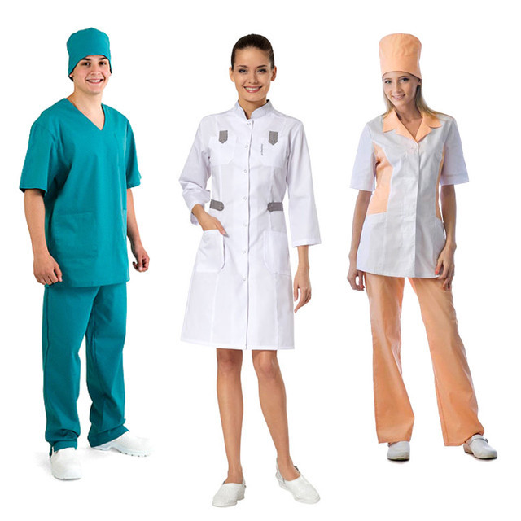
Требования к медицинской форме и внешнему виду студента

Slide 9
«О порядке проведения медицинских осмотров работников,
занятых на работах с вредными и (или) опасными веществами и производственными факторами, а так же на работах и (или) в профессиях, при выполнении которых проводятся обязательные предварительные и периодические медицинские осмотры (обследования) работников»
и оформили санитарную книжку
(Личная медицинская книжка, утвержденная приказом Роспотребнадзора от 20.05.2005 N 402 (ред. от 07.04.2009)
"О личной медицинской книжке и санитарном паспорте".)
Для прохождения практики в медицинских организациях допускаются только те студенты, которые прошили медицинский осмотр на основании
Приказа 302н от 12.04.2011

Slide 10
Личную медицинскую книжку можно приобрести по адресам:
- ул. 8 Марта, 177А часы работы 14:00 -16:00;
- ул. Московская, 49 часы работы 8:00 –12:00.
- ФБУЗ центр гигиены и эпидемиологии Свердловской области Ишимский пер., 2, Железнодорожный район, микрорайон Вокзальный
- Уральская федеральная санитарно-эпидемиологическая служба ул. Малышева, дом 36, 11 эт. оф. 1103 ул. Луначарского, 31, офис 807 ул. Мамина-Сибиряка, 101, офис 621 ул. Ткачей, 25, офис 516 ул. Турбинная, 7, офис 131
- по месту жительства
При себе иметь паспорт и фотографию.

Slide 11
Перечень специалистов и медицинских обследований для оформления санитарной книжки
Вид обследования | Кратность
Флюорография (ФЛГ) | 1 раз в год
Мазок на ЗППП | 1 раз в год
1.Исследование кала на носительство кишечных инфекций и серологическое обследование (кровь) на брюшной тиф 2. Исследование кала на гельминты 3. Мазок из зева и носа на наличие патогенного стафилококка | 1 раз в год
ИФА (кровь) на ВИЧ и Гепатиты В и С | 1 раз в год
Дерматовенеролог Отоларинголог Стоматолог Заключения врача терапевта, педиатра. | 1 раз в год

Slide 12
Прививочный сертификат
Прививочные сведения: в соответствии с Национальным календарем проф. прививок (Приказ Министерства здравоохранения Российской Федерации от 21 марта 2014 г. N 125н "Об утверждении национального календаря профилактических прививок и календаря профилактических прививок по эпидемическим показаниям") и региональным календарем проф. прививок Свердловской области (Приказ МЗ СО от 01.10.14 № 1245 - П «Об утверждении регионального календаря профилактических прививок СО»):
ревакцинация против дифтерии,
столбняка,
полиомиелита,
кори,
паротита,
краснухи,
против гриппа,
вирусного гепатита А,
дизентерии,
вакцинация и ревакцинация против вирусного гепатита В.
Если по состоянию здоровья имеются противопоказания, то необходимо иметь медицинский отвод от специалиста!

Slide 13
В целях противодействия распространению новой короновирусной инфекции COVID-19
Занятия (теоретические) в сентябре будут проходить в дистанционном режиме онлайн на платформе Black Board bb.usurt.ru

Slide 14
Списки групп, контакты кураторов групп, инструкции по работе платформу Black Board на будут размещены на сайте колледжа 31.08.2020
Логин и пароль для входа на платформу Black Board bb.usurt.ru будут высланы на электронную почту, указанную при поступлении

Slide 15
СПАСИБО ЗА ВНИМАНИЕ!!!

